Slide 1
Melhoria da Atenção ao Pré-Natal e ao Puerpério na UBS Cecília Neri II, Picos, Piauí.
UNIVERSIDADE ABERTA DO SUS UNIVERSIDADE FEDERAL DE PELOTAS Especialização em Saúde da Família Modalidade a Distância Turma 07
Autora: Lilia Iris Palacio Tarafa
Orientadora: Janaine Sari

Slide 2
Introdução
Situação antes da Intervenção:
A cobertura às gestantes era praticamente nula, não correspondendo com a realidade da unidade;
Por problemas socioculturais não havia uma adesão das gestantes e puérperas ao programa.
Importância da ação programática:
Melhorou a qualidade do atendimento ao pré-natal e puerpério;
Ampliou a cobertura de atenção da população alvo;
Inserção do projeto na rotina de trabalho da UBS.

Slide 3
Introdução
Caracterização do Município
Picos situa-se na região centro-sul do Piauí, conhecido pelo nome de vale de Guariba;
População: 79.294 pessoas.
SAÚDE: possui 36 UBS, 06 NASF, 06 hospitais e 44 laboratórios para exames complementares.
Cidade economicamente desenvolvida nessa região. Essa característica aliada ao seu posicionamento geográfico lhe conferem a condição de pólo comercial no Piauí especialmente para combustíveis e mel (um dos maiores produtoras de mel do país)
Atualmente vem crescendo no setor de saúde, onde várias clínicas, laboratórios, farmácias e hospitais vem se instalando na cidade transformando a num pólo da microrregião.

Slide 4
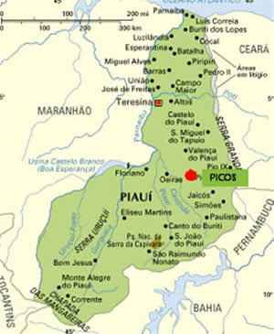
Introdução
Caracterização do Município

Slide 5
Introdução
Caracterização da UBS: - É dividida em duas ESF, sendo que nossa equipe corresponde a Cecília Neri; - Composição da equipe: médico, enfermeira, técnicas de enfermagem, odontólogo, Auxiliar em Saúde Bucal, recepcionistas, zeladoras e os Agentes Comunitários de Saúde (ACS);
- Estrutura da UBS: recepção, sala de consulta médica e de enfermagem, sala do NASF, farmácia, consultório odontológico, sala pra reunião, copa e banheiros; - População total: 3950 habitantes, sendo do sexo feminino 2046 e do sexo masculino 1904.

Slide 6
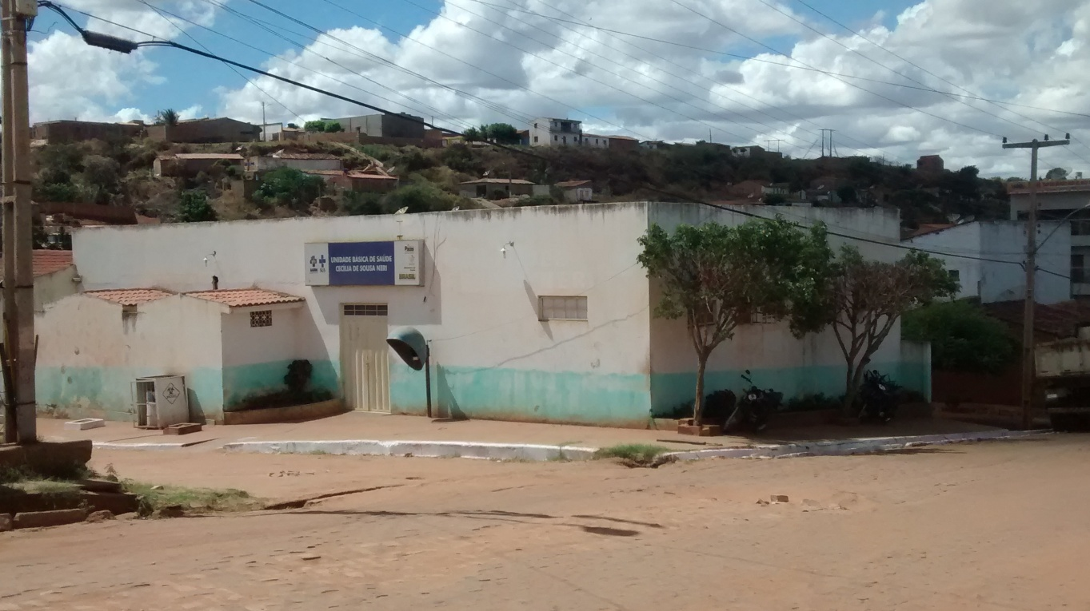
Introdução
UBS Cecília Neri

Slide 7
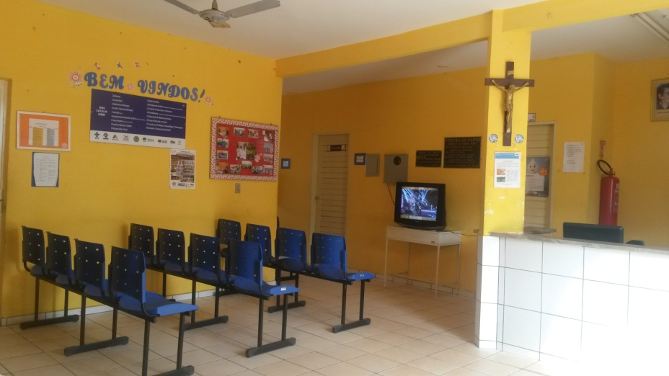
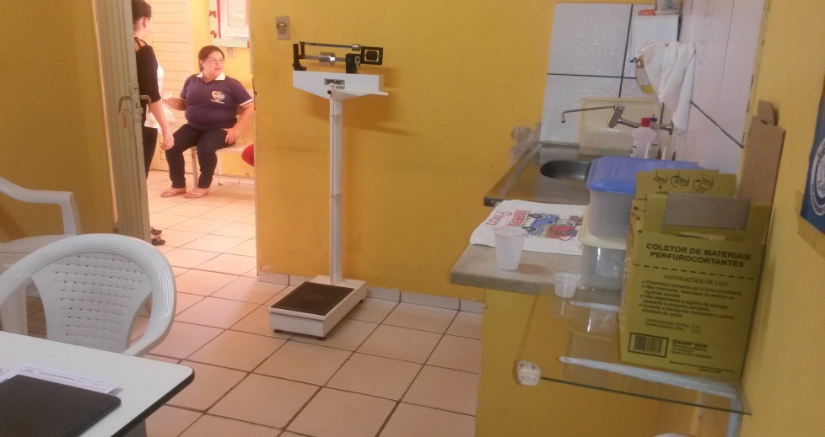
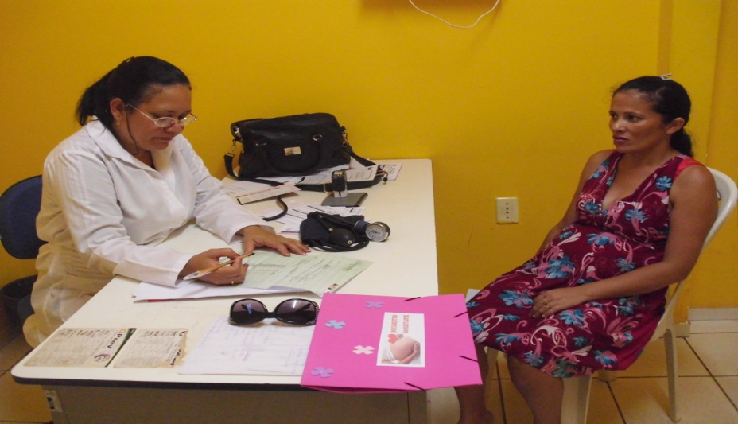
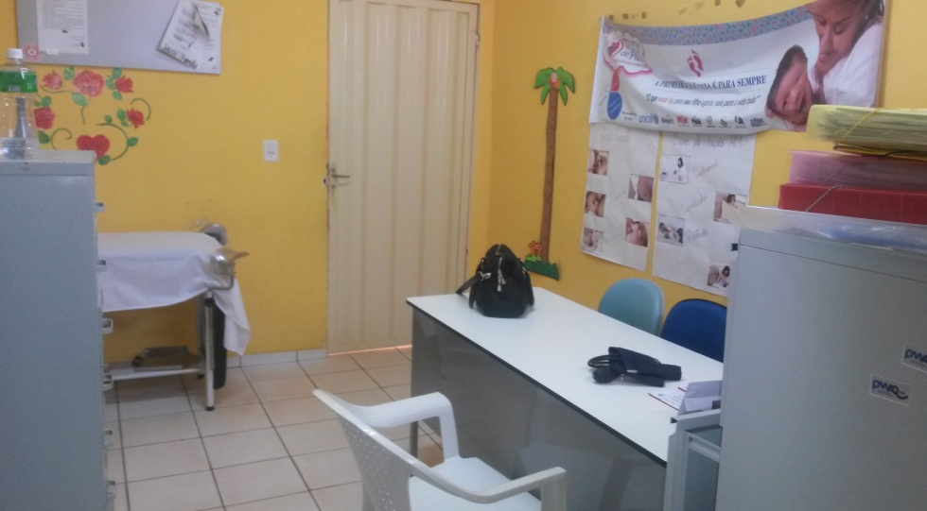
Introdução
UBS Cecília Neri

Slide 8
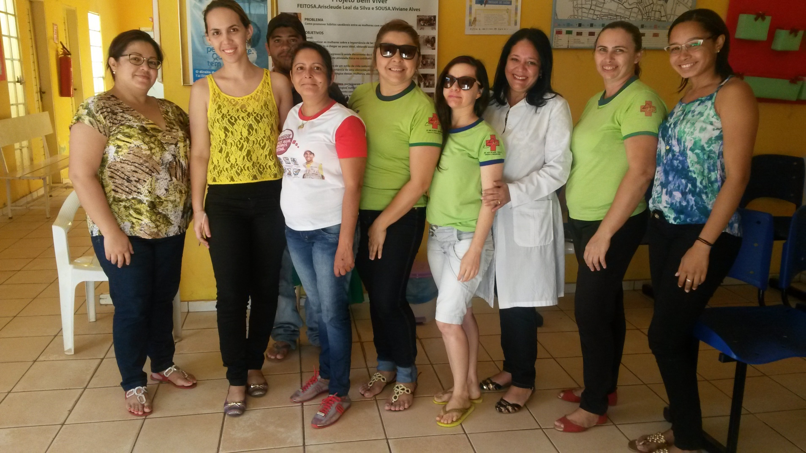
Introdução
Equipe da UBS Cecília Neri

Slide 9
Objetivo Geral
Melhorar a atenção à saúde das gestantes e puérperas na UBS Cecília Neri, Picos, PI.

Slide 10
Metodologia
Este projeto foi estruturado e desenvolvido no período de 12 semanas na Unidade de Saúde da Família (USF) Cecília Neri II, no Município de Picos, Piauí;
A população alvo foram às gestantes e puérperas dessa localidade;
As atividades dessa intervenção aconteceram nas dependências do próprio ESF e nos demais espaços sociais, bem como domicílios da área adstrita;
Foram desenvolvidas diversas ações nos eixos de:
monitoramento e avaliação
organização e gestão do serviço
engajamento público
qualificação da prática clínica.

Slide 11
Logística
Eixo de monitoramento e avaliação:
Materiais: fichas espelhos individuais, canetas e um computador para que pudéssemos fazer a digitação da planilha de coleta de dados a cada semana. Também foi necessário um arquivo em ordem alfabética para que as fichas pudessem ficar organizadas de uma forma adequada.
Participantes: toda a equipe multiprofissional.

Slide 12
Logística
Eixo de organização e gestão do serviço:
Materiais: versão impressa atualizada do protocolo sobre atenção as gestantes e puérperas; computador; planilhas, folhas A4; fichas espelho; veículo para realização das visitas domiciliares.
Participantes: toda a equipe multiprofissional.

Slide 13
Logística
Eixo de engajamento público:
Foram ações realizadas no ESF e na comunidade, durante as reuniões com o grupo de pacientes hipertensos e/ou diabéticos, no acolhimento, nas consultas clínicas, nas visitas domiciliares e nas palestras planejadas para esta atividade.

Slide 14
Logística
Eixo de qualificação da prática clínica:
Foram ações realizadas por meio de capacitações e treinamentos na sala de reuniões da UBS;
Materiais utilizados: manuais e protocolos do Ministério da Saúde, papel e caneta, computadores, data-show, ficha espelho, planilha de coleta de dados.
Participantes: equipe multiprofissional.

Slide 15
Objetivos, Metas e Resultados do Pré-natal
Objetivo 01: ampliar a cobertura de pré-natal.
Meta 1.1: alcançar pelo menos 80 % de cobertura do programa de pré-natal.
No primeiro mês da intervenção havia 28 gestantes na área de abrangência e foram cadastradas 22 gestantes (78,6%). No segundo mês duas gestantes deram a luz e uma nova foi captada, sendo um total de 27 gestantes, dessas foram cadastradas 23 (85,15%). No terceiro mês 7 gestantes deram a luz, sendo que o número total de gestantes acompanhadas foi o total de gestantes da área de abrangência, alcançando 100% da meta de cobertura

Slide 16
Objetivos, Metas e Resultados do Pré-natal
Objetivo 02: melhorar a qualidade do atendimento ao pré-natal;
Meta 2.1: garantir a 100% das gestantes o ingresso no primeiro trimestre da gestação.
No primeiro mês 20 gestantes (90,9%) foram captadas, no segundo mês 20 (87%) e 16 (80%) no terceiro mês .
Na atualidade após conseguir a adesão e engajamento da equipe e da população alvo ao programa, será mais fácil captar todos os casos novos no 1° trimestre, melhorando a qualidade do atendimento na ESF.

Slide 17
Objetivos, Metas e Resultados do Pré-natal
Meta 2.2: realizar pelo menos um exame ginecológico por trimestre em 100% das gestantes.
No primeiro mês da intervenção 21 gestantes (95,5%) realizaram o exame ginecológico, no segundo mês 23 e no terceiro 20, alcançando 100% da meta.
As ações de educação em saúde que foram desenvolvidas pela equipe, durante a intervenção permitiram alcançar essa meta, conseguindo a aceitação das gestantes quanto a realização do exame.

Slide 18
Objetivos, Metas e Resultados do Pré-natal
Meta 2.3: realizar pelo menos um exame das mamas em 100% das gestantes.
Durante toda a intervenção foram examinadas as mamas em todas as gestantes cadastradas, alcançando 100% da meta. Assim sendo, no primeiro mês 22 gestantes foram examinadas, no segundo mês 23 e no terceiro mês 20.
O resultado demonstrou o comprometimento da equipe na realização do exame clínico adequado e completo, capaz de detectar alterações importantes nessas gestantes, conseguindo criar condições para um aleitamento materno adequado.

Slide 19
Objetivos, Metas e Resultados do Pré-natal
Meta 2.4: garantir a 100% das gestantes a solicitação de exames laboratoriais de acordo com protocolo.
Essa meta também foi alcançada durante os 3 meses da intervenção, sendo que todas as gestantes receberam a solicitação dos exames laboratoriais de acordo com o protocolo. Assim sendo, no primeiro mês 22 gestantes receberam a solicitação dos exames, no segundo mês 23 e no terceiro mês 20.
Esse resultado é essencial para que seja realizado um acompanhamento de qualidade à saúde da gestante e do bebê.

Slide 20
Objetivos, Metas e Resultados do Pré-natal
Meta 2.5: garantir a 100% das gestantes a prescrição de sulfato ferroso e ácido fólico conforme protocolo.
Todas gestantes, desde o início da gestação, receberam a prescrição de sulfato ferroso e ácido fólico, além de receberem orientações sobre a importância dessas medicações.
Assim sendo, no primeiro mês 22 gestantes receberam a prescrição, no segundo mês 23 e no terceiro mês 20, dessa forma essa meta foi atingida em 100% em todas as gestantes.

Slide 21
Objetivos, Metas e Resultados do Pré-natal
Meta 2.6: garantir a 100% das gestantes a vacinação antitetânica em dia.
No primeiro mês 20 gestantes (90,9%) estavam com a vacina antitetânica em dia, no segundo mês 22 (95,7%) e no terceiro mês 18 (90%).
Uma das principais causas para não atingir esta meta é devido a falta de funcionamento da sala de vacinas na nossa UBS, sendo que as gestantes têm que se deslocar para outra UBS, dificultando o monitoramento.

Slide 22
Objetivos, Metas e Resultados do Pré-natal
Meta 2.7: garantir a 100% das gestantes a vacinação contra a hepatite B em dia.
No primeiro mês 18 gestantes (81,8%) estavam com a vacina contra a hepatite B em dia, no segundo mês 21(91,3%) e no terceiro mês 18 (90%).
As razões para o não alcance dessa meta são as mesmas que para a vacina contra o tétano.

Slide 23
Objetivos, Metas e Resultados do Pré-natal
Meta 2.8: realizar a avaliação na necessidade de atendimento odontológico em 100% das gestantes durante o pré-natal.
No primeiro mês 20 gestantes (90,9%) receberam a avaliação da necessidades de atendimento odontológico, no segundo mês foram 21 (91,3%) e no terceiro mês 20 (100%).
Após realizarmos as reuniões com gestores e com a equipe odontológica, realizamos atividades de promoção em saúde com grupo de gestantes, assim como a capacitação dos ACS, melhorando esses indicadores.

Slide 24
Objetivos, Metas e Resultados do Pré-natal
Meta 2.9: Garantir a primeira consulta odontológica programática para 100% das gestantes cadastradas.
Na intervenção não contávamos com amplo apoio da equipe odontológica para avaliar os pacientes e promover o atendimento odontológico.
No primeiro mês 5 gestantes (22,7%) receberam a primeira consulta odontológica, no segundo mês 8 (34,8%) e no terceiro mês 15 (75%).

Slide 25
Objetivos, Metas e Resultados do Pré-natal
Objetivo 03: melhorar a adesão das gestantes
Meta 3.1: realizar busca ativa de 100% das gestantes faltosas às consultas de pré-natal.
Durante as 12 semanas do projeto, todas as gestantes faltosas as consultas receberam busca ativa, conseguindo, assim, alcançar 100% da meta pactuada. No primeiro mês 1 gestante recebeu a busca ativa, no segundo mês 8 e no terceiro mês 3.
Esse resultado é importante porque ilustra a melhor adesão ao programa e a continuidade do cuidado.

Slide 26
Objetivos, Metas e Resultados do Pré-natal
Objetivo 4: melhorar o registro das informações
Meta 4.1: manter o registro na ficha espelho de pré-natal/vacinação em 100% das gestantes.
Durante os três meses da intervenção 100% das gestantes foram registradas na ficha espelho, assim como no cartão da gestante. No primeiro mês 22 gestantes tiveram o registro adequado, no segundo mês 23 e no terceiro mês 20.
Essa meta foi alcançada devido ao empenho de todos os integrantes da equipe e o resultado proporcionou um acompanhamento de qualidade a essas usuárias.

Slide 27
Objetivos, Metas e Resultados do Pré-natal
Objetivo 5: Realizar avaliação de risco nas gestantes
Meta 5.1: avaliar risco gestacional em 100% das gestantes.
No primeiro mês 21 gestantes (95,5%) receberam avaliação do risco gestacional, no segundo mês 22 (95,7%) e no terceiro mês 20 (100%).
No início da intervenção tivemos algumas dificuldades com essa avaliação, mas nesse momento, a avaliação de risco já faz parte da nossa rotina de trabalho, sendo de muita importância para evitar complicações na gestação.

Slide 28
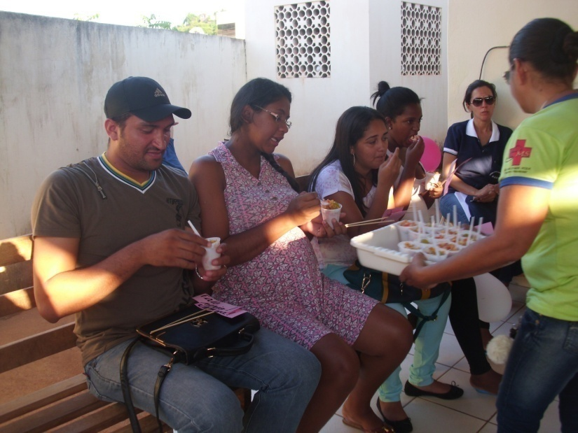
Objetivos, Metas e Resultados do Pré-natal
Objetivo 06: promover a saúde no pré-natal;
Meta 6.1: garantir a 100% das gestantes orientações nutricional durante a gestação.
No primeiro mês 22 gestantes receberam orientações nutricionais, no segundo mês 23 e no terceiro mês 20, alcançando 100% da meta pactuada nos 3 meses da intervenção.
Essas orientações se tornaram importantes para a prevenção do sobrepeso e para a adequação de bons hábitos alimentares nessa fase da vida.

Slide 29
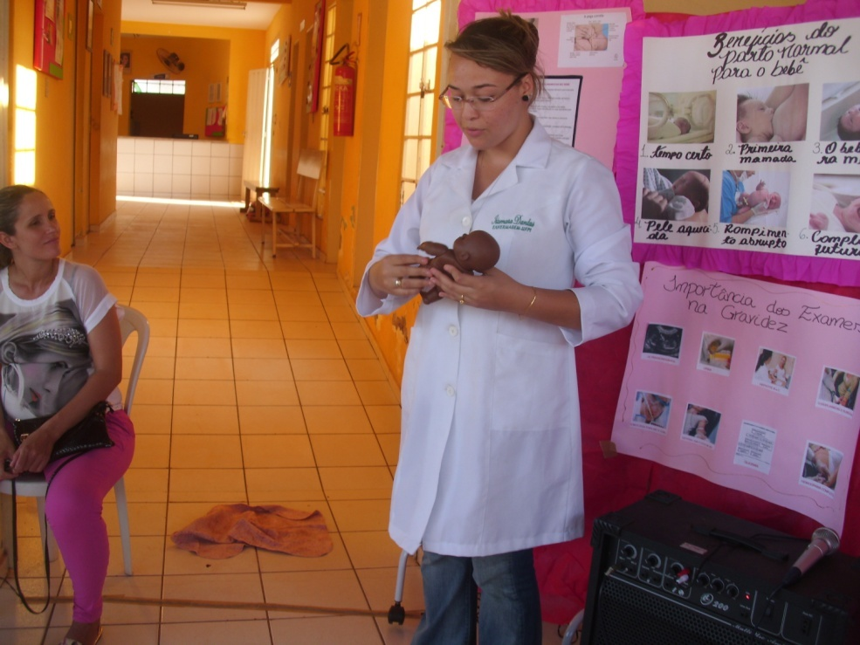
Objetivos, Metas e Resultados do Pré-natal
Meta 6.2: promover o aleitamento materno em 100% das gestantes.
No primeiro mês 22 gestantes receberam orientação sobre aleitamento materno, no segundo mês 23 e no terceiro mês 20, alcançando 100% da meta nos 3 meses da intervenção.

Slide 30
Objetivos, Metas e Resultados do Pré-natal
Meta 6.3: orientar 100% das gestantes sobre o cuidado com o recém-nascido (teste do pezinho, decúbito dorsal para dormir).
No primeiro mês 22 gestantes foram orientadas quanto aos cuidados com o recém nascido, no segundo mês 23 e no terceiro mês 20, alcançando a meta de 100% nos 3 meses da intervenção.
Esse resultado é de extrema importância, pois esses cuidados, apesar de básicos e simples, são de desconhecimento da maioria das mães.

Slide 31
Objetivos, Metas e Resultados do Pré-Natal
Meta 6.4: orientar 100% das gestantes sobre anticoncepção após o parto.
No primeiro mês 22 gestantes foram orientadas quanto à anticoncepção pós-parto, no segundo mês foram 23 e no terceiro mês 20, alcançando 100% da meta nos 3 meses.
Essa é uma meta essencial para promover o planejamento familiar e evitar gestações indesejadas.

Slide 32
Objetivos, Metas e Resultados do Pré-natal
Meta 6.5: orientar 100% das gestantes sobre os fatores de risco do tabagismo e do uso de álcool e drogas na gestação.
No primeiro mês 22 gestantes receberam orientações e participaram de atividades de promoção em saúde sobre os riscos do tabagismo, álcool e drogas na gestação. No segundo mês foram 23 gestantes e no terceiro mês 20, alcançando 100% da meta nos 3 meses.
Infelizmente, neste momento, temos uma gestante tabagista, mas ela recebe a cada consulta orientações para abandonar tabagismo, pelo menos até o parto.

Slide 33
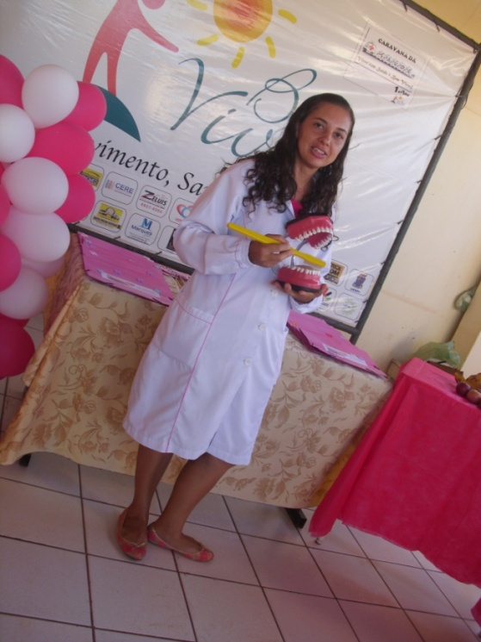
Objetivos, Metas e Resultados do Pré-natal
Meta 6.6: orientar 100% das gestantes sobre higiene bucal
No primeiro mês 22 gestantes receberam alguma orientação sobre higiene bucal, no segundo mês foram 23 gestantes e no terceiro mês 20, alcançando a meta pactuada.

Slide 34
Objetivos, Metas e Resultados do Puerpério
Objetivo1: Melhorar a cobertura da atenção ao puerpério.
Meta 1.1: garantir a 100% das puérperas cadastradas no programa de pré-natal e puerpério da unidade de saúde consulta puerperal antes dos 42 dias após o parto.
No primeiro mês foram cadastradas 7 puérperas (87,5%), no segundo mês foram 13 e no terceiro mês 14, atingindo 100% das puérperas da nossa área de abrangência no final da intervenção.
Cada gestante que dava a luz era retirada na linha de cuidado do pré-natal e adicionada a linha do puerpério.

Slide 35
Objetivos, Metas e Resultados do Puerpério
Meta 2.1: examinar as mamas em 100% das puérperas cadastradas no programa.
No primeiro mês 7 puérperas (87,5%) tiveram as mamas examinadas, no segundo mês foram 13 puérperas (100%) e no terceiro mês 14 (100%).
A importância do alcance dessa meta se dá no sentido de prevenir alterações nas mamas e orientar as puérperas sobre os cuidados que devem ter para evitar complicações que possam interferir na sua saúde e da não oferta do leite materno ao bebê.

Slide 36
Objetivos, Metas e Resultados do Puerpério
Meta 2.2: examinar o abdome em 100% das puérperas cadastradas no programa.
No primeiro mês 7 puérperas (87,5%) tiveram o abdome examinado, no segundo mês 13 (100%) e no terceiro mês 14 (100%).
Esse resultado é importante porque o exame do abdome nas puérperas é essencial para o acompanhamento pós-parto.

Slide 37
Objetivos, Metas e Resultados do Puerpério
Meta 2.3: realizar exame ginecológico em 100% das puérperas cadastradas no programa.
Assim como nos demais exames, no primeiro mês, 7 puérperas (87,5%) receberam o exame ginecológico. No segundo 13 e no terceiro mês 14 puérperas receberam exame ginecológico, alcançando 100% da meta.

Slide 38
Objetivos, Metas e Resultados do Puerpério
Meta 2.4: avaliar o estado psíquico em 100% das puérperas cadastradas no programa.
No primeiro mês 8 puérperas receberam avaliação do estado psíquico, no segundo mês 13 e no terceiro mês 14, alcançando 100% da meta nos 3 meses da intervenção.
Esse resultado é muito importante devido à alterações psíquicas que acontecem no puerpério e que precisam ser monitoradas pela equipe.

Slide 39
Objetivos, Metas e Resultados do Puerpério
Meta 2.5: Proporção de puérperas com avaliação para intercorrências.
No primeiro mês da intervenção 8 puérperas receberam essa avaliação para as intercorrências. No segundo mês foram 13 puérperas e no terceiro mês 14, alcançando 100% da meta pactuada.

Slide 40
Objetivos, Metas e Resultados do Puerpério
Meta 2.6: prescrever a 100% das puérperas um dos métodos de anticoncepção.
No primeiro mês 5 puérperas (62,5%) receberam prescrição de método anticoncepcional, no segundo mês foram 11 puérperas (84,6%) e no terceiro mês 12 (85,7%).
O monitoramento para prescrever anticoncepcional para as puérperas é muito importante na realização do planejamento familiar correto, com intuito de conseguir condições adequadas na próxima gravidez.

Slide 41
Objetivos, Metas e Resultados do Puerpério
Objetivo 3: Melhorar a adesão das puérperas.
Meta 3.1: realizar busca ativa em 100% das puérperas que não realizaram a consulta de puerpério até 30 dias após o parto.
Quanto à realização de busca ativa das puérperas faltosas, realizamos 100% das buscas nos 3 meses do projeto. Os ACS fizeram a busca das puérperas faltosas que não assistiram a consulta de revisão até 30 dias e elas foram assistidas com prontidão, conseguindo atingir 100% da meta. Assim sendo, no primeiro mês receberam a busca ativa 2 puérperas, no segundo mês 6 e no terceiro mês 2.
Esse resultado demonstra o comprometimento da equipe para com o projeto, com o intuito de promover o melhor acompanhamento dessas usuárias.

Slide 42
Objetivos, Metas e Resultados do Puerpério
Objetivo 4: Melhorar o registro das informações.
Meta 4.1: manter o registro do acompanhamento do programa em 100% das puérperas.
No primeiro mês 8 puérperas tiveram seus registros de forma adequada por todos os integrantes da equipe. No segundo mês foram 13 puérperas e no terceiro mês 14. Isso aconteceu tanto na ficha espelho, como nos prontuários das usuárias.
Ter o registro adequado é um resultado importante porque faz com que a equipe consiga a fidedignidade dos dados e, assim, um melhor monitoramento da linha de cuidado.

Slide 43
Objetivos, Metas e Resultados do Puerpério
Objetivo 5: promover a saúde em 100% das puérperas.
Meta 5.1: orientar 100% das puérperas cadastradas no programa sobre os cuidados com o recém-nascido.
No primeiro mês da intervenção foi realizado atividades de promoção de saúde em relação aos cuidados com os recém-nascidos para 8 puérperas, no segundo mês foram 13 puérperas e no terceiro mês 14, alcançando, dessa forma, nos 3 meses, a meta de 100%.
Essas ações foram realizadas nas consultas do puérperio e em visitas domiciliares e são de extrema importância devido à falta de informação das puérperas nesse sentido.

Slide 44
Objetivos, Metas e Resultados do Puerpério
Meta 5.2: orientar 100% das puérperas cadastradas no programa sobre aleitamento materno exclusivo.
Quanto à orientação sobre o aleitamento materno exclusivo, desde o início da gestação as pacientes recebem essas informações. No puerpério não é diferente, pois todas as puérperas receberam orientação sobre o aleitamento materno exclusivo até o sexto mês, dando cumprimento a esta meta em 100% nos três meses de intervenção do projeto. Assim sendo, no primeiro mês 8 puérperas foram orientadas, no segundo mês 13 e no terceiro mês 14.
A importância desse resultado se dá no sentido que o aleitamento materno é essencial para a saúde e desenvolvimento do bebê.

Slide 45
Objetivos, Metas e Resultados do Puerpério
Meta 5.3: orientar 100% das puérperas sobre planejamento familiar.
No primeiro mês da intervenção 5 puérperas (62,5%) receberam orientação sobre o planejamento familiar, no segundo mês 12 (92,3%) e no terceiro mês 14 (92,9%).
Não alcançamos a meta de 100% porque as puérperas que foram esterilizadas não receberam essas orientações.

Slide 46
Discussão
A intervenção na UBS Cecília Neri II, Picos, PI contribuiu para a ampliação da cobertura ao pré-natal e ao puérperio, na melhoria na qualidade da atenção, assim como no atendimento dessa população alvo e na melhoria dos registros;
Conseguimos incorporar ao programa aquelas gestantes que faziam o atendimento em outras instituições;
Foi realizado a captação das gestantes no primeiro trimestre da gestação; mas ainda não conseguimos captar 100% das gestantes no primeiro trimestre, porém temos realizado estratégias para conseguir melhorar nesse sentido;
Conseguimos estabelecer a prioridade nos atendimentos das gestantes e puérperas, ação que não estava implantada até o momento da escolha do tema da intervenção;

Slide 47
Discussão
Todas as gestantes receberam desde o início a avaliação do estado nutricional; receberam suplementação de sulfato ferroso e acido fólico e foram incentivadas para continuar com suplemento de vitaminas após do parto e durante o aleitamento materno;
Segundo o protocolo do Ministério da Saúde foram solicitados e avaliados exames laboratoriais a cada trimestre, assim como avaliação de intercorrências;
Foi realizado a classificação de risco naquelas gestantes de alto risco e essas foram encaminhadas aos serviços especializados;
Na intervenção não foi atingido a meta de todas as gestantes estarem em dia com a vacinação antitetânica e contra hepatite B, devido ao não funcionamento de sala de vacinação na UBS;

Slide 48
Discussão
As gestantes foram avaliadas quanto a necessidade de atendimento odontológico e receberam atividades de promoção em saúde, conseguindo melhorar os indicadores ao final da intervenção;
Conseguimos ampliar cobertura e melhorar o programa do puérperio;
As puérperas foram captadas nos primeiros 30 dias após do parto e todas foram avaliadas quanto as mamas; abdome; exame ginecológico e quanto a intercorrências, recebendo algum método anticoncepcional;
Foi realizadas busca ativa e visitadas as puérperas faltosas;

Slide 49
Discussão
A intervenção proporcionou a equipe a realização de diferentes capacitações, o que melhora e qualifica o serviço prestado a comunidade, além de promover a atualização dos profissionais;
Acreditamos que todas estas ações realizadas levaram ao trabalho integrado dos membros da equipe, o que contribuiu para a melhoria da adesão da equipe e das usuárias, assim como o enriquecimento profissional de cada um dos profissionais participantes nessa intervenção;

Slide 50
Reflexão Crítica
No início do desenvolvimento deste trabalho tinha muitos medos e inseguranças para a sua realização. As expectativas iniciais mudaram consideravelmente e acredito que, na atualidade,foram superadas em sua totalidade, tendo uma maior importância no desenvolvimento da minha prática profissional;
Proporcionou uma formação produtiva e muito importante,que chegou para mudar a forma de trabalho da nossa UBS, conseguindo realizar o trabalho em união com a equipe toda;
Conseguimos conhecer e melhorar todos os programas priorizados pelo SUS, melhorando a qualidade do atendimento da população alvo da nossa área de abrangência, por meio da análise situacional ;
Na atualidade, as ações do projeto de intervenção fazem parte da rotina do nosso trabalho e estão sedimentadas da equipe .

Slide 51
Muito Obrigada !!

